Slide 1


Web Site ile Öğrencilerin Apart, Yurt ve Ev Bulması
Sunucu Tabanlı Programlama
Hazırlayan ve Sunan: Samet Işıksal 1711404094
Tarih :22/01/2021
Sürüm : v1
Ders Yürütücüsü : Doç. Dr. İsmail KIRBAŞ

Slide 2

İçindekiler
Web site arayüzleri (Sf3 , Sf13)
Yönetim paneli arayüzleri (Sf14 , Sf25)
Veri Tabanı Tabloları (Sf26)
Sitenin Temel Kodları (Sf27 , Sf35)

Slide 3
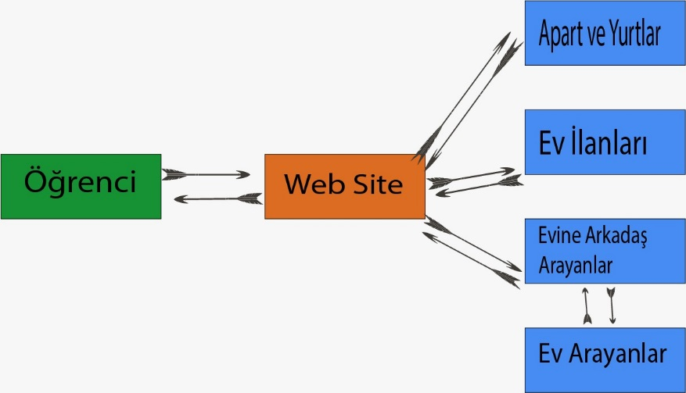
Web Site Arayüzleri
Bu proje üç farklı şekilde öğrencilere barınacak yer bulmalarını sağlamaktadır.
İlk aşama, projenin ana sayfasında bulunan il, ilçe formundan öğrenci bulunduğu yerin bilgilerini girerek apart veya yurt bulabilir.
İkincisi ise öğrenci ev arkadaşı bul sayfasındaki formu doldurarak ilan verebilir. Böylece evi olup evini paylaşmak isteyenler ilanı görebilir ve ilanı verenle iletişime geçebilirler.
Son aşamada ise barınacak yer arayan öğrenciler, ev ilanı ver sayfasındaki formu doldurup ev ilanları verenlerin listesini tüm ilanlar sayfasında bulabilir, ev sahibiyle iletişime geçebilir. Sağ tarafta bulunan Şekil 1’deki görselde sitenin genel yapısı gözükmektedir.
Şekil 1. Sitenin Genel Yapısı

Slide 4
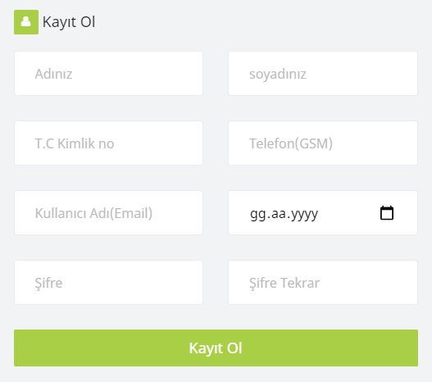
Web Site Arayüzleri
Öğrenci veya ev sahipleri siteye girdikten sonra ilan verebilmeleri için kayıt olmaları gerekmektedir. Öğrenciler veya ev sahipleri Şekil 2’de bulunan kayıt formunu doldurduktan sonra siteye üye olabilir ve ilan verebilirler. Sitede her üye evine arkadaş arayan, ev ilanları ve ev arayanlar sayfası dahil olmak üzere her form için sadece bir ilan verebilmektedir. Böylece veri tabanı ve tablolarımızda gereksiz veri tutmayı en aza indirgemiş olacağız.
Şekil 2. Kayıt ol ekranı

Slide 5
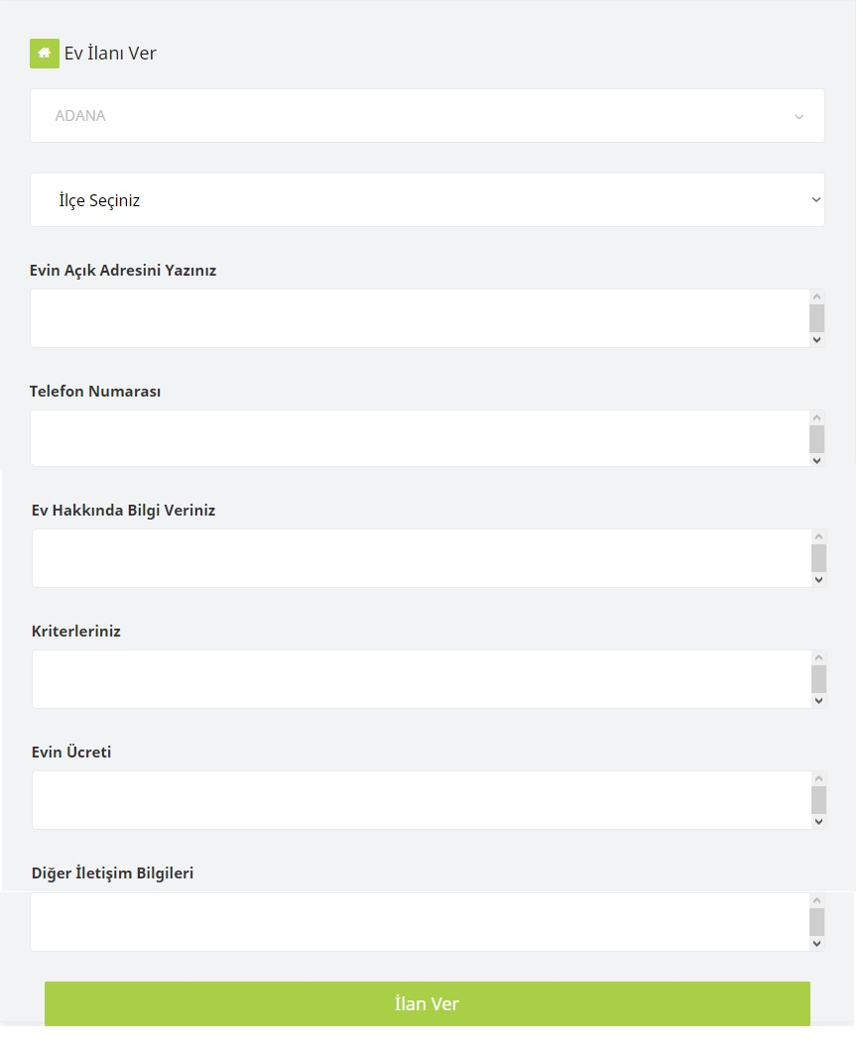
Web Site Arayüzleri
Projenin önemli sayfalarından biri ev ilanı verilen sayfadır. Sayfanın amacı ev sahiplerinin öğrencilere kiralamak istedikleri evin ilanlarını vermektir. Bu sayfada ev sahipleri evlerinin bilgilerini ev ilanı ver sayfasındaki forma girerek ilan verebilmektedirler. Projemizin “Ev ilanı ver” sayfasında bulunan form aşağıda bulunan Şekil 3’teki görselde verilmiştir. Bu formda ev sahiplerinin başarılı bir şekilde ilan verebilmesi için il, ilçe, evin adresi, telefon numarası, evin bilgileri, kriterleriniz, evin ücreti, diğer iletişim bilgileri gibi parametreleri eksiksiz doldurması gerekmektedir.
Şekil 3. Ev ilanı ekranı

Slide 6
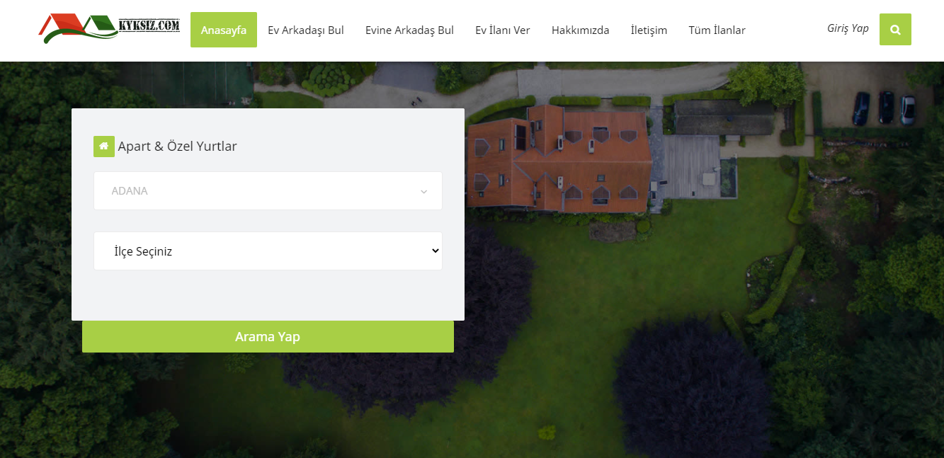
Web Site Arayüzleri
Ana sayfa
Üyelerin il ve ilçe aramalarına göre , aradığı ilçeye ait kız öğrenci yurdu , kız öğrenci apart, erkek öğrenci yurdu ve erkek öğrenci apartlarını listeleyen sayfadır.
Şekil 4. Ana sayfa

Slide 7
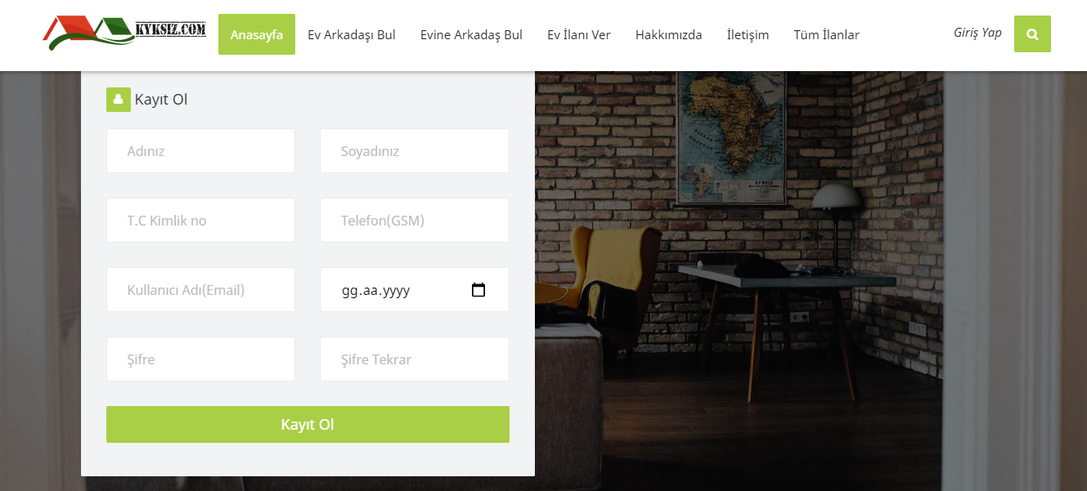
Web Site Arayüzleri
Kayıt ol sayfası
Kullanıcılar sitemize üye olmadan sadece apart, yurt araması , ‘tüm ilanlar’ , ‘hakkımızda’ , ‘iletişim’ sayfalarına erişim sağlayabilirler. Kullanıcı sitede bir ilan oluşturmak istiyorsa ilk olarak ‘kayıt ol’ sayfasından sitemize üye olması gerekmektedir.
Şekil 5. Kayıt ol formu

Slide 8
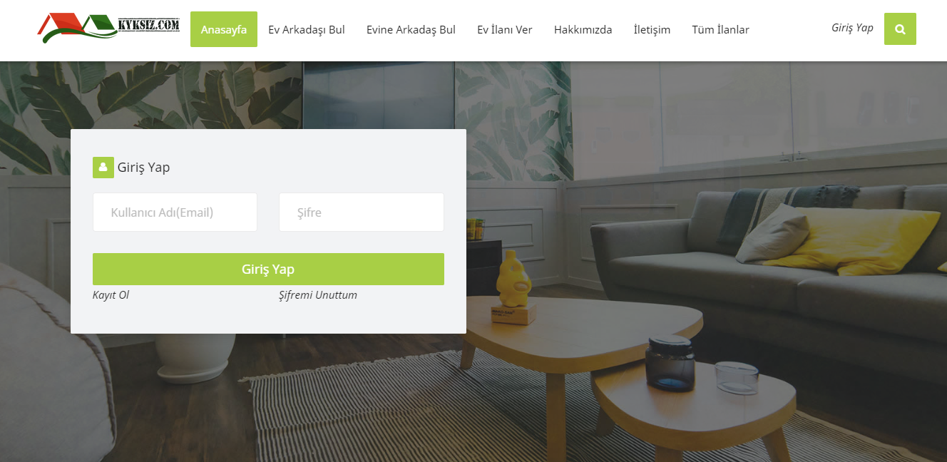
Web Site Arayüzleri
Giriş Yap Sayfası
Sitemize üye olduktan sonra üye bilgileriyle giriş yaparak sitemizin ilan formlarını doldurabilir ve ilan verebilirsiniz.
Şekil 6. Giriş Yap Sayfası

Slide 9
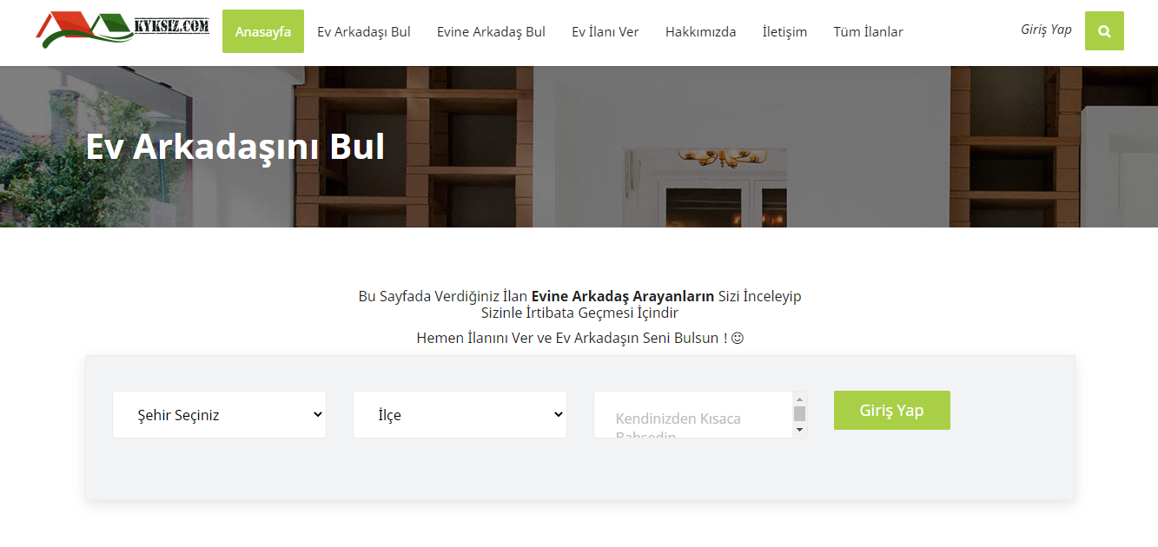
Web Site Arayüzleri
Ev Arkadaşı Bul Sayfası
Üyelerin ev bulması için ilan verdikleri sayfadır. Verilen bu ilanlar yardımıyla evi olan ve evini paylaşmak için öğrenci arayanlar ilan verenlere ulaşabilmektedir.
Şekil 7. Ev Arkadaşı Bul Sayfası

Slide 10
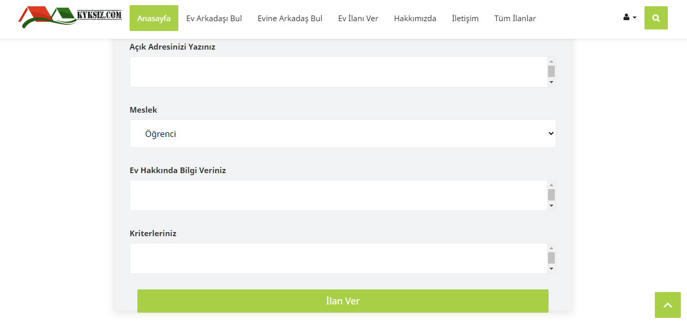
Web Site Arayüzleri
Evine Arkadaş Bul Sayfası
Evi olan öğrencilerin, evini paylaşmak amacıyla öğrenci bulması için ilan verdiği sayfadır. Bu ilanlar yardımıyla ev arayan öğrenciler ve evi paylaşmak isteyen öğrenciler iletişim kurabilecektir.
Şekil 8. Evine Arkadaş Bul Sayfası

Slide 11
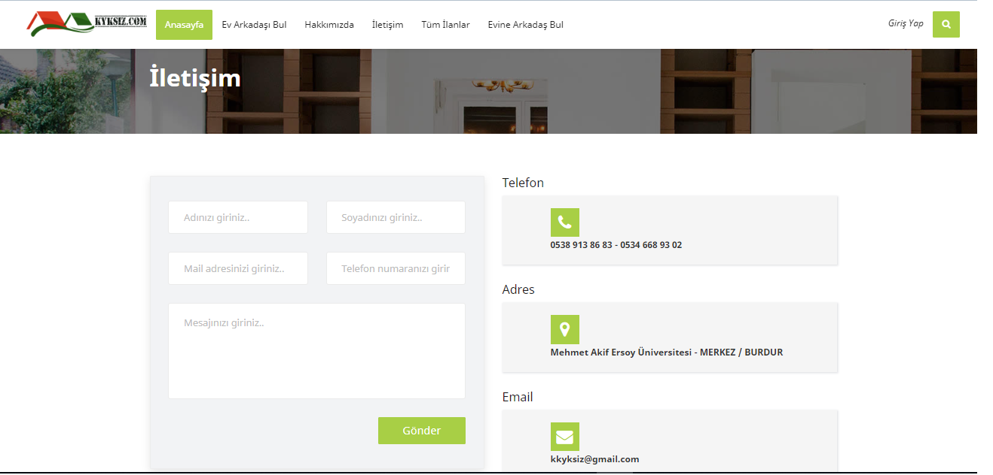
Web Site Arayüzleri
İletişim Sayfası
Sitemizdeki herhangi bir sorunun , şikayetin , önerilerin bize iletileceği bölümdür. Kullanıcılar iletişim sayfasında bulunan formu doldurarak bizimle iletişim kurabilmektedir.
Şekil 9. İletişim Sayfası

Slide 12
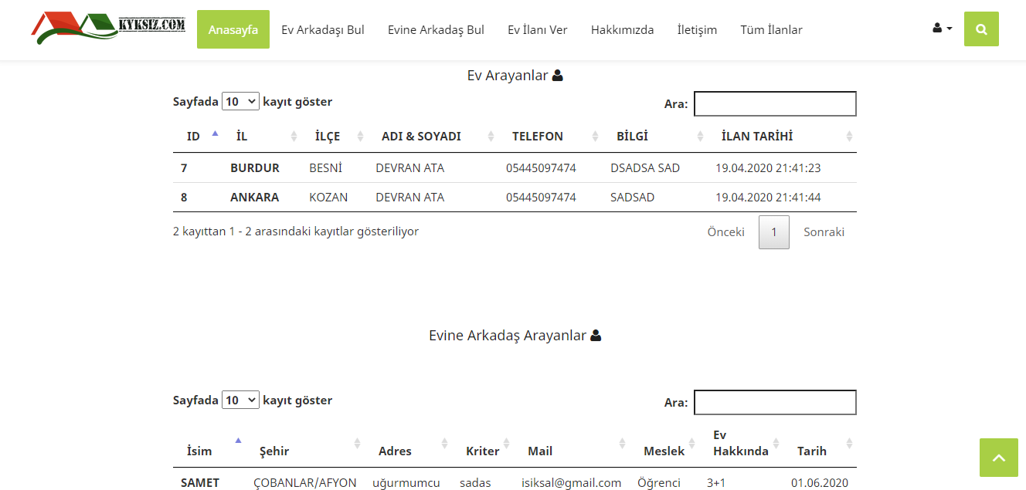
Web Site Arayüzleri
Tüm İlanlar Sayfası
Üyelerin kendilerine uygun ev veya kendilerine uygun ev arkadaşı arayanların ilanlarının listelendiği sayfa.
Şekil 10. Tüm İlanlar Sayfası

Slide 13
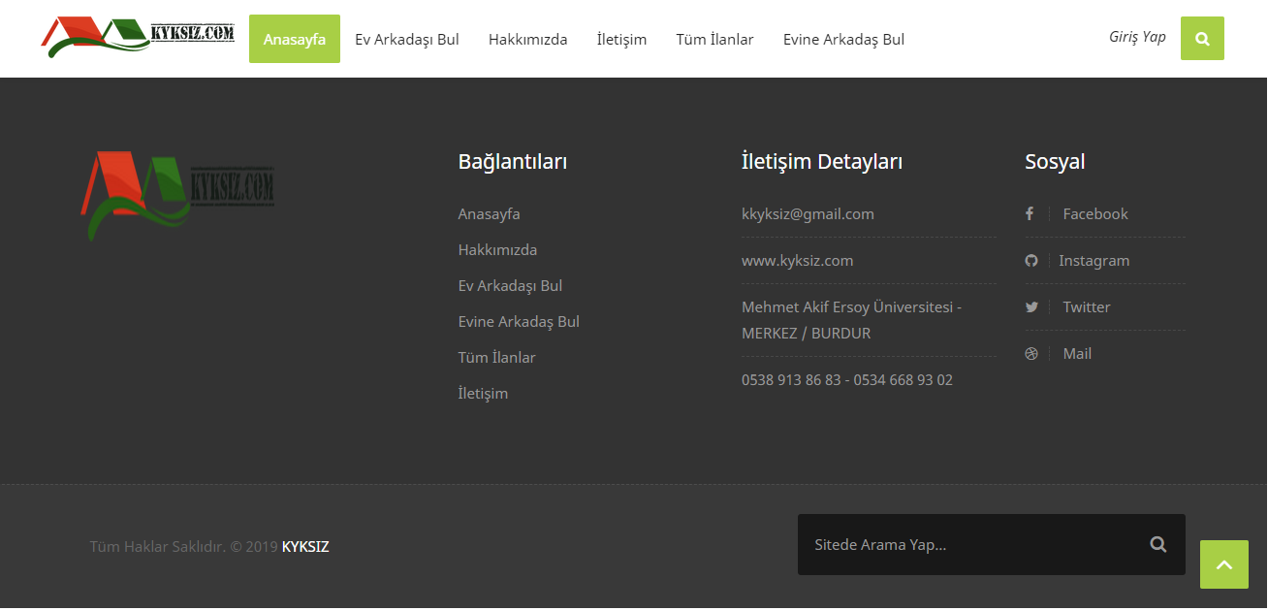
Web Site Arayüzleri
Footer(Altbilgi)
Sitemizin sosyal hesaplar Facebook , Twitter , Instagram ve mail adreslerine yönlendiren , kullanıcıların bizimle iletişime geçebilecekleri telefon ve adresin bulunduğu alt bilgi bölümüdür.
Şekil 11. Footer Bölümü

Slide 14
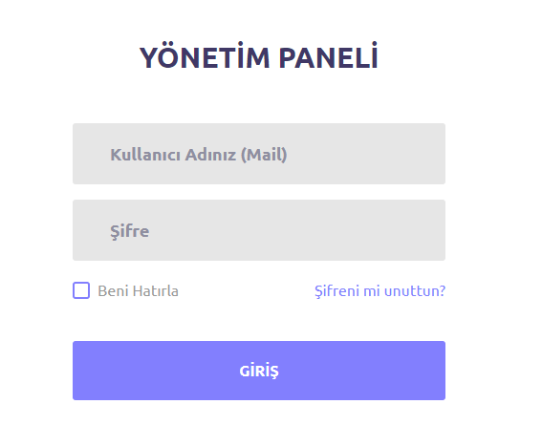
Yönetim Paneli
Yönetim Paneline Giriş Sayfası
Sitenin yönetim işlemlerinin yapıldığı , yönetim paneline giriş yapılmasını sağlayan sayfadır.
Şekil 12. Yönetim Paneline Giriş Sayfası

Slide 15
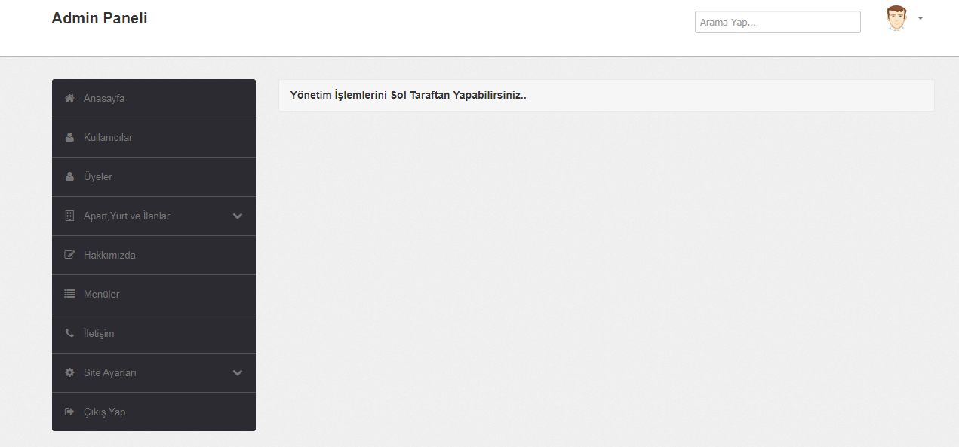
Yönetim Paneli
Yönetim Paneli Ana Sayfası
Sitenin düzenleme, ekleme , silme gibi gerekli yönetim işlemlerinin yapıldığı sayfadır.
Şekil 13. Yönetim Paneli Ana Sayfası

Slide 16
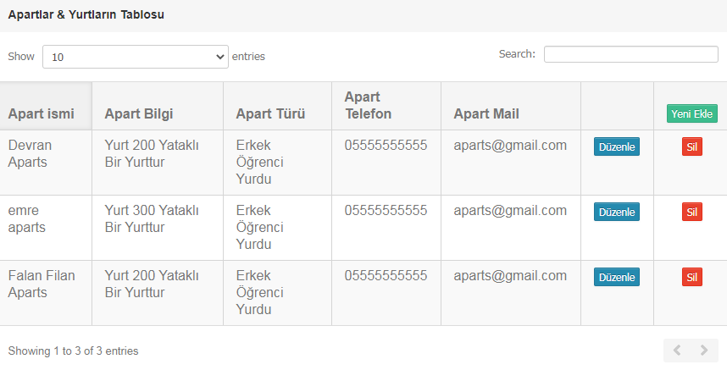
Yönetim Paneli
Apart ve Yurt Tablosu
Sitemizin veri tabanına apart ,yurt eklemek , eklenen apart ve yurtları düzenlemek ve silmek gibi işlemlerinin yapıldığı tablodur.
Şekil 14. Apart ve Yurt Tablosu

Slide 17
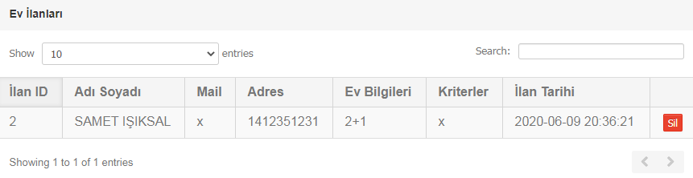
Yönetim Paneli
Ev İlanları Tablosu
Ev sahiplerinin öğrencilere evini kiralamak amacıyla paylaştıkları ilanları bulunduran tablodur.
Şekil 15. Ev İlanları Tablosu

Slide 18
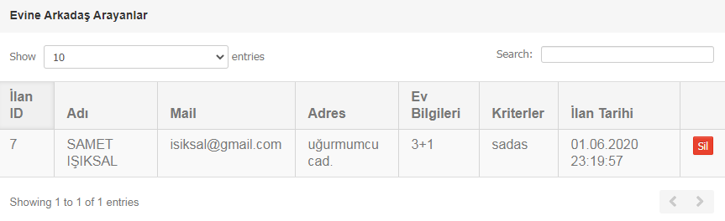
Yönetim Paneli
Evine Arkadaş Arayanlar Tablosu
Evi olan öğrencilerin, evini paylaşmak için ev arkadaşı bulmak amacıyla verdikleri ilanların bulunduğu tablodur.
Şekil 16. Evine Arkadaş Arayanlar Tablosu

Slide 19
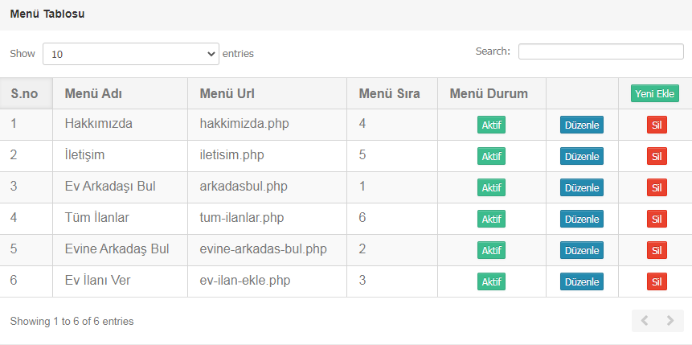
Yönetim Paneli
Menü Tablosu
Sitemizde bulunan menülerin tutulduğu tablodur. Bu tabloda yeni bir menü ekleyebilir, eklenmiş bir menüyü düzenleyebilir veya silebiliriz.
Şekil 17. Menü Tablosu

Slide 20
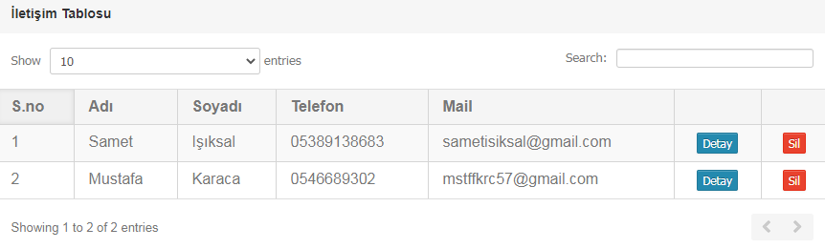
Yönetim Paneli
İletişim Tablosu
Üyelerimizin, sitemizin iletişim sayfasında bulunan formu doldurup bize ilettikleri öneri, şikayet gibi mesajların tutulduğu tablodur.
Şekil 18. İletişim Tablosu

Slide 21
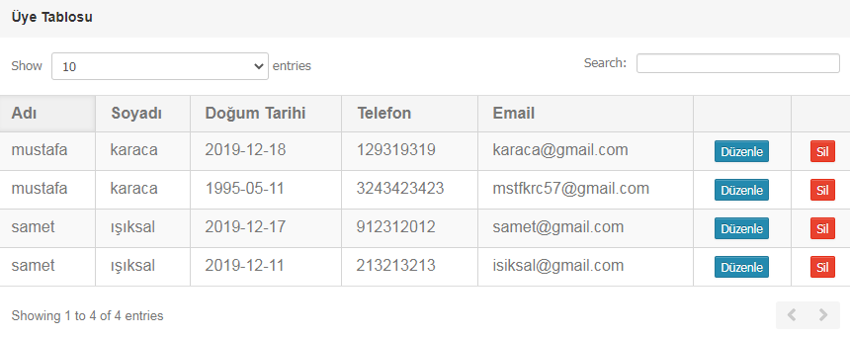
Yönetim Paneli
Üye Tablosu
Sitemize üye olan kullanıcıların bilgilerinin tutulduğu tablodur.
Şekil 19. Üye Tablosu

Slide 22
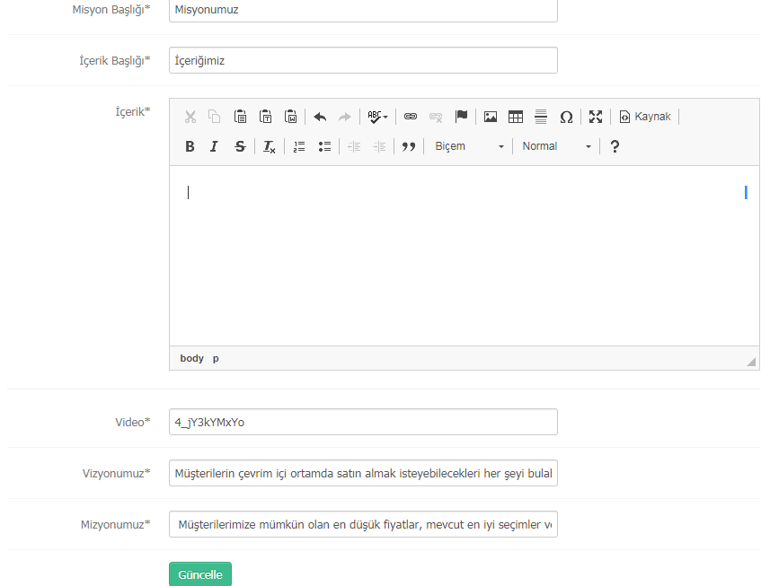
Yönetim Paneli
Hakkımızda Formu
Sitemize hakkımızda sayfasında ki vizyonumuz , misyonumuz , içeriğimiz gibi yazıların düzenlendiği sayfadır.
Şekil 20. Hakkımızda Formu

Slide 23
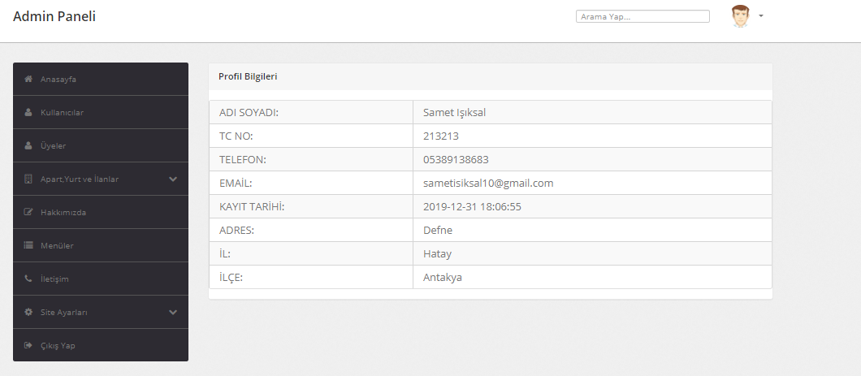
Yönetim Paneli
Şekil 20. Hakkımızda Formu
Şekil 22. Profil Bilgileri Tablosu

Slide 24
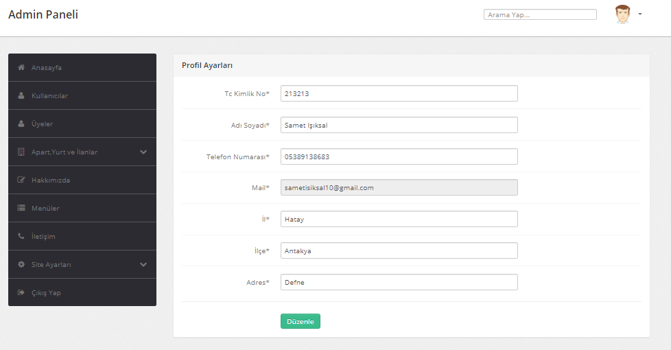
Yönetim Paneli
Şekil 23. Profil Ayarları Formu

Slide 25
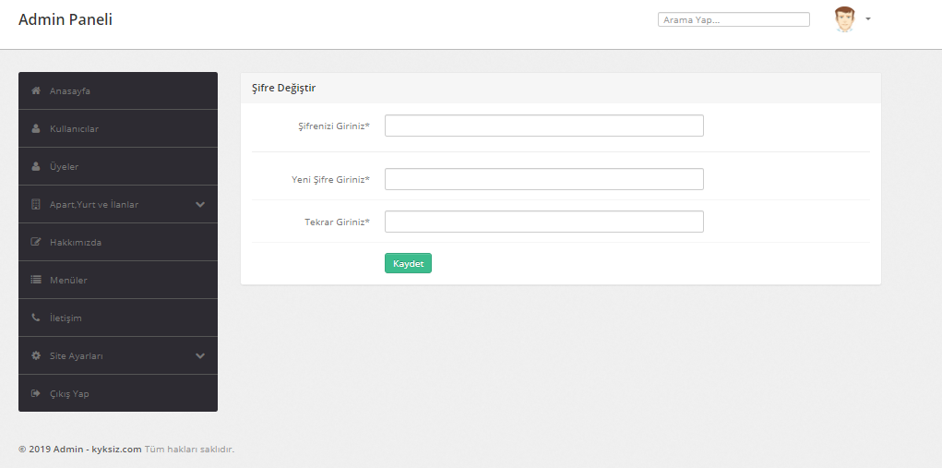
Yönetim Paneli
Şekil 24. Şifre Değiştirme Formu

Slide 26
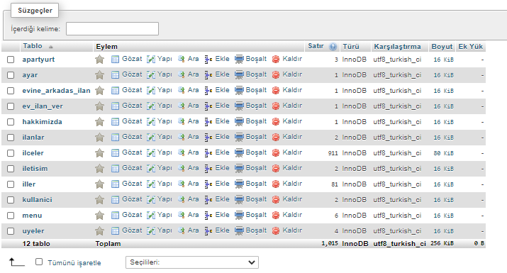
Veri Tabanı
Şekil 25. Siteyi oluşturan veri tabanı tabloları

Slide 27
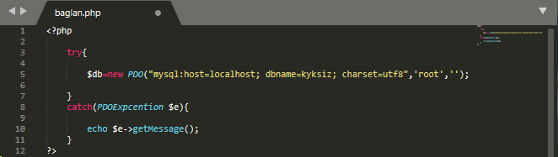
Temel Kodlar
Şekil 26. Veritabanı bağlantı Kodu

Slide 28
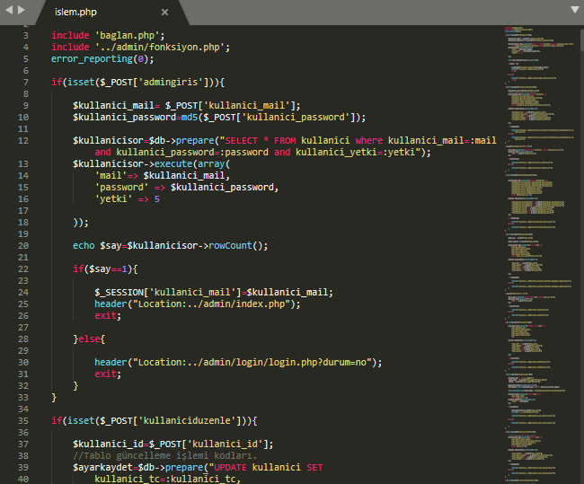
Temel Kodlar
Şekil 27. Yönetim Panelinde Ekleme , Silme , Düzenleme ve Kontrol işlemlerimizi yapmamızı sağlayan sayfa

Slide 29
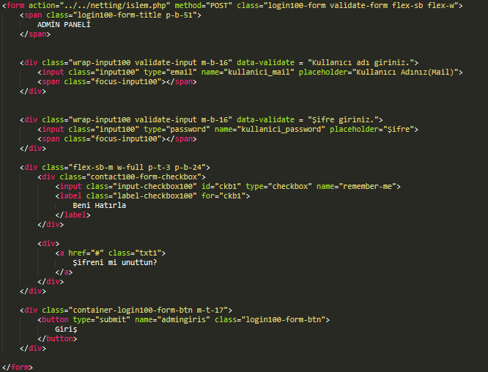
Temel Kodlar
Şekil 28. Yönetim Paneline giriş ekranını oluşturan kodlar

Slide 30
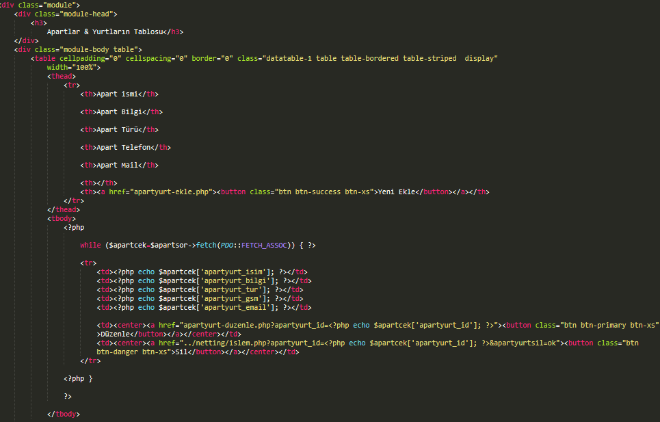
Temel Kodlar
Şekil 29. Veri tabanında Kayıtlı olan Apart ve Yurtları Tabloya çektiğimiz kod bloğu

Slide 31
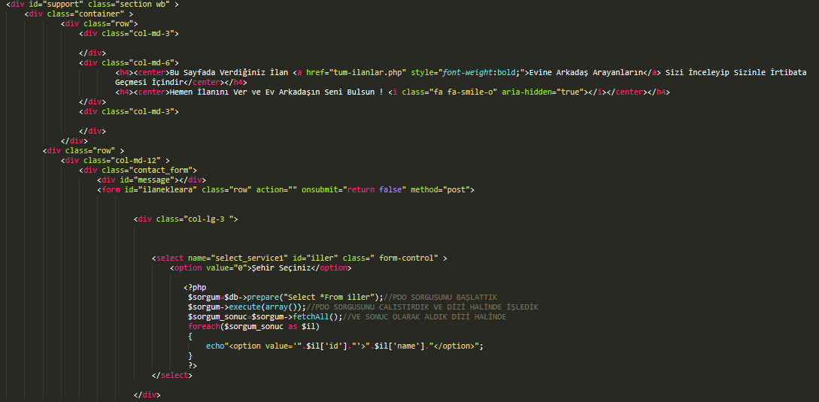
Temel Kodlar
Şekil 30. Ev Arkadaşı arayanların ilan vermesini sağlayan formu oluşturan kod bloğu

Slide 32
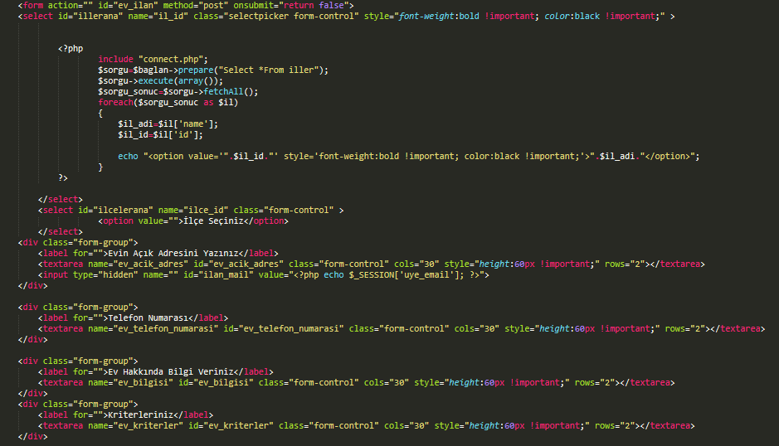
Temel Kodlar
Şekil 31. Ev Sahiplerinin, ev ilanı vermesi için oluşturulan form kodları

Slide 33
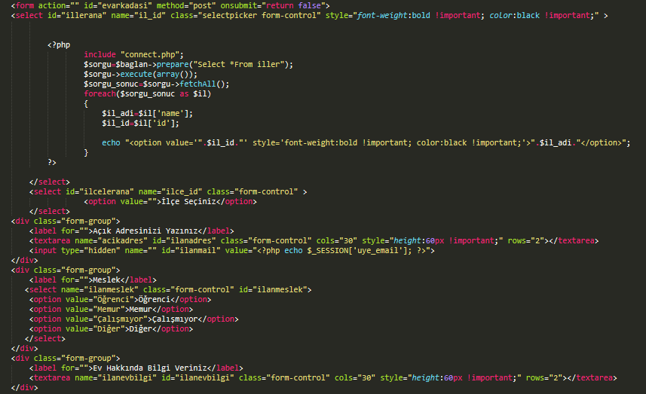
Temel Kodlar
Şekil 32. Evde kalan öğrencilerin, ev arkadaşı bulması için ilan verdiği form sayfasını oluşturulan kodlar

Slide 34
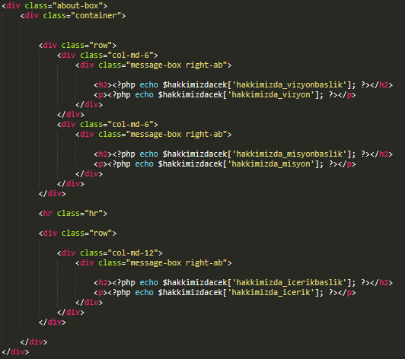
Temel Kodlar
Şekil 33. Sitemizin hakkımızda kısmında bulunan misyon , vizyon ve içerik bilgilerinin veri tabanından çekilmesi

Slide 35
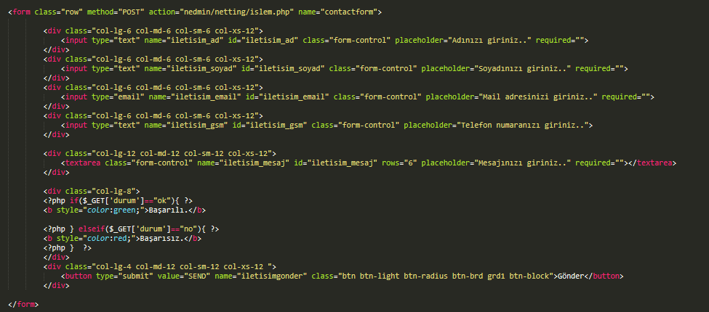
Temel Kodlar
Şekil 33. Sitemizin sorunlarını , önerilerinizi veya şikayetlerinizi bize iletmenizi sağlayan, iletişim sayfamızda bulunan formu oluşturan kodlar

Slide 36
İlginiz için teşekkürler…
Sunucu Tabanlı Programlama
Hazırlayan ve Sunan : Samet Işıksal 1711404094 E-posta : isiksalsamet10@gmail.com
Tarih : 22/01/2021
Sürüm : v1
Ders Yürütücüsü : Doç. Dr. İsmail KIRBAŞ

